Slide 1
VIATGE A L’ESTRANGER PROPOSTES PER VOTAR
CURS 2021/22
INSTITUT DE COLLBATÓ

Slide 2
TRES ITINERARIS PER VOTAR
Opció 1 BERLÍN
Opció 2 PRAGA
Opció 3 POLÒNIA
Realitzarem el viatge al destí més votat del 4 al 8 d’abril de 2022.

Slide 3
El pressupost del viatge inclou:
Vols i trasllats en el destí
Una maleta per passatger(màxim 20kg)
Una bossa de mà (màxim 10kg)
Esmorzars i sopars amb aigua
Habitacions múltiples en Hostel / Alberg o Hotel de tres *
Totes les entrades i activitats proposades
Assegurança de viatge

Slide 4
El pressupost del viatge NO inclou:
Els dinars no s’inclouen en el pressupost
Assegurança de cancel·lació no inclosa

Slide 5
OPCIÓ 1 BERLÍN
VOLS
04.04.22 BARCELONA – BERLÍN 7.25-10.05H (Vueling)
08.04.22 BERLÍN – BARCELONA 21.55-00.30H(Vueling)
ALLOTJAMENT
Hostal A&O Berlín Mitte

Slide 6
OPCIÓ 1 BERLÍN
ITINERARI
Berlin històric i modern
Visita a l’illa dels museus (Pergam,Bode...)
Visita a Potsdam
Visita al camp de concentració de Sachsenhausen
Visita en vaixell de la ciutat
PREU 685€

Slide 7
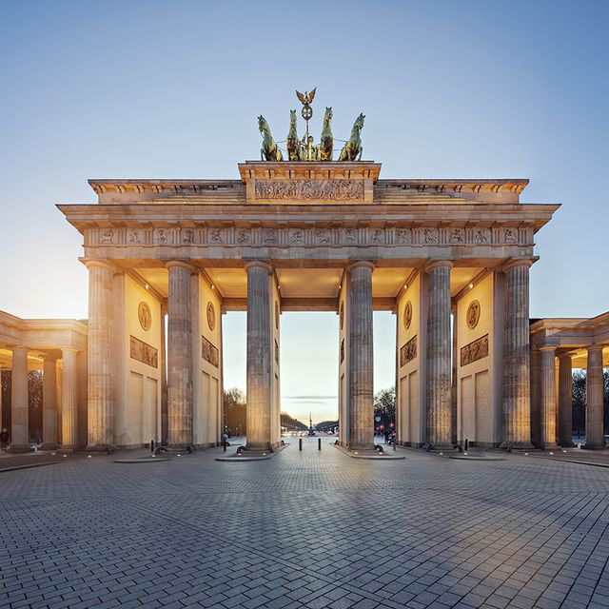
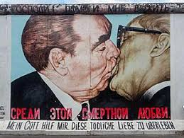
Reischtag Porta Brandenbourg El Mur...

Slide 8
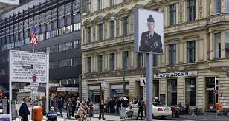
Postdam / Check Point Charlie Camp de concentració Sachsenhausen / Alexanderplatz

Slide 9
OPCIÓ 2 PRAGA
VOLS
04.04.22 BARCELONA – PRAGA 7.10-09.40H (Vueling)
08.04.22 PRAGA – BARCELONA 21.30-00.10H (Vueling)
ALLOTJAMENT
Hotel 3*** Praga
ITINERARI
Visita a Praga
Visita Castell de Praga
Visita a Karlovy Vary
Camp de concentració de Terezein
Passeig en barco pel riu Moldava
PREU 645€

Slide 10
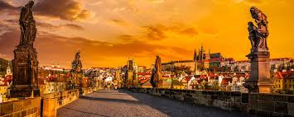
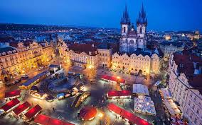
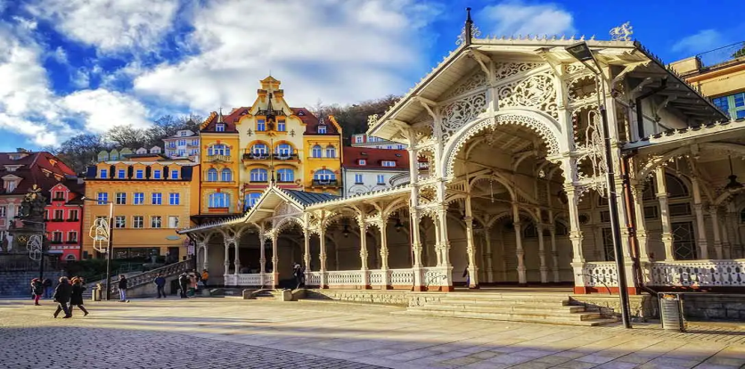
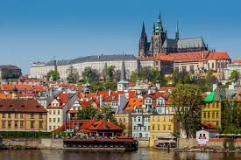
Els ponts, la ballarina, la plaça i el castell de Praga i Karlovy Vary la ciutat termal...

Slide 11
OPCIÓ 3 POLÒNIA
VOLS:
04.04.22 BARCELONA-VARSOVIA 10.20-13.20 (Ryanair)
08.04.22 KATOWICE-BARCELONA 12.40-15.30 (Wizzair)
ALLOTJAMENT
Hostel a Varsòvia (1nit)i Hostel a Cracòvia(3 nits)
PREU 610€

Slide 12
OPCIÓ 3 POLÒNIA
ITINERARI
Visita per la capital de Polònia (Varsòvia) amb guia
Visita per la ciutat i viatge amb tren fins a Cracòvia
Visita al camp de concentració Auchwitz-Birkenau
Visita a les mines de sal de Wieliczk
Visita guiada per Cracòvia (Sinagoga, Castell i Catedral)

Slide 13
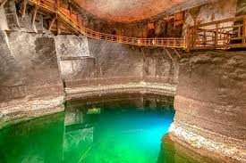
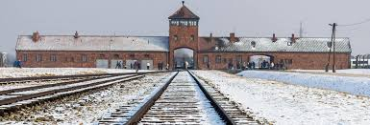
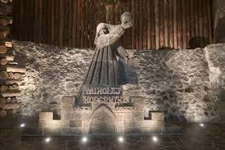
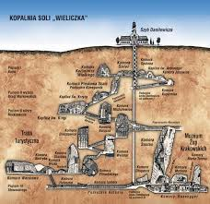
Varsòvia, Cracòvia, Mines de sal, Auschwitz...

Slide 14
COM VOTAR?
Cal omplir el formulari que els vostres fills i filles rebran.
Un sol vot per alumne/a.
Cal votar abans del dimecres 10 de novembre.
Publicarem els resultats a la web el dijous 11de novembre
Cal fer el primer pagament de paga i senyal abans del 19 de novembre. Rebreu un iEduca i més informació de com fer el pagament.
El segon pagament amb la resta de l’import abans del 11 de febrer de 2022.

Slide 15
FINALMENT...
No dubteu en contactar amb nosaltres per qualsevol dubte o aclariment:
937779837 (Jaume Vergés)
jaume-verges@inscollbato.cat

